Slide 1

Trabalho 02 AVALIAÇÃO DE DESEMPENHO DE SISTEMAS COMPUTACIONAIS
Nome: Daniel Oliveira dos Santos
Matrícula: 564307
Nível: Mestrado
Área: Ciência da Computação

Slide 2
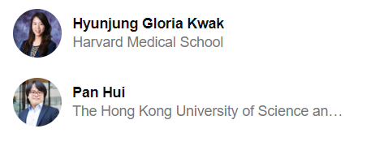
Título o Nome dos autores o Evento/periódico em que foi publicado o Ano de publicação
GLORIA HYUN-JUNG KWAK, Department of Computer Science and Engineering, e Hong Kong
University of Science and Technology
PAN HUI, Department of Computer Science and Engineering, e Hong Kong University of Science and
Technology and Department of Computer Science, University of Helsinki
Artigo publicado Setembro de 2019

Slide 3
Problema tratado no artigo e objetivo do artigo
is article presents a comprehensive review of research applying deep learning in health informatics with a focus on the last ve years in the elds of medical imaging, electronic health records, genomics, sensing, and online communication health, as well as challenges and promising directions for future research. We highlight ongoing popular approaches’ research and identify several challenges in building deep learning models.
is article presents a comprehensive review of research applying deep learning in health informatics with a focus on the last ve years in the elds of medical imaging, electronic health records, genomics, sensing, and online communication health, as well as challenges and promising directions for future research. We highlight ongoing popular approaches’ research and identify several challenges in building deep learning models.

Slide 4
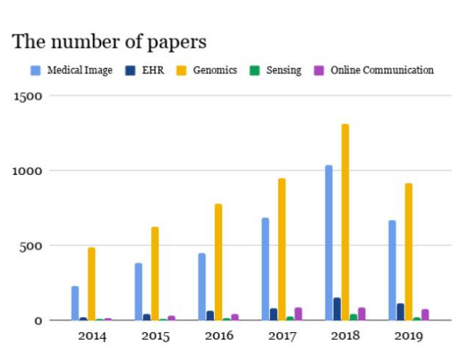
Objetivo da avaliação de desempenho
primeiras aplicações de aprendizagem profunda em conjuntos de dados médicos foram imagens médicas, incluindo ressonância magnética (MRI), tomografia computadorizada (TC), tomografia por emissão de pósitrons (PET), raios X, microscopia, ultrassom (EUA), mamografia (MG). ), Imagens Histológicas de Hematoxilina e Eosina (H&E), Imagens Ópticas e etc.

Slide 5
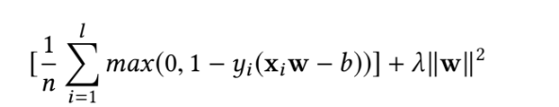
Objetivo da avaliação de desempenho
e. Começamos apresentando alguns modelos comuns de aprendizagem não profunda usados em muitos estudos para comparar ou combinar com a aprendizagem profunda.
1 Máquina de Vetores de Suporte
O SVM visa definir um hiperplano ideal que possa distinguir grupos uns dos outros. Numa fase de treinamento, quando os próprios dados são linearmente separáveis.
2 Decomposição Matriz/Tensor
Um tensor é um array multidimensional. Mais formalmente, um tensor de n-vias ou de ordem n é um elemento do produto tensorial de n espaços vetoriais, cada um dos quais tem seu próprio sistema de coordenadas.

Slide 6
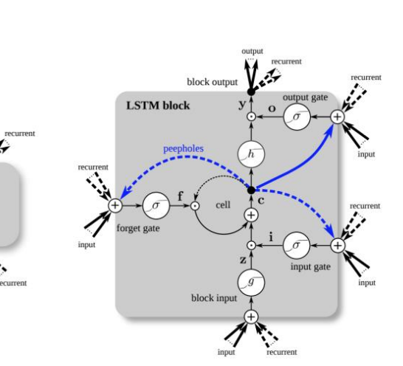
Objetivo da avaliação de desempenho
Redes Neurais Convolucionais
A rede neural convolucional (CNN) é um algoritmo inspirado no processamento biológico do córtex visual animal Ao contrário da rede neural totalmente conectada original, o algoritmo eventualmente implementa como o córtex visual animal funciona, com camadas convolucionais que compartilharam conjuntos de pesos bidimensionais para o caso CNN 2D que reconhecem a informação espacial e agrupam camadas para filtrar conhecimentos comparativamente mais importante.
Redes Neurais Recorrentes
A rede neural recorrente (RNN) é uma classe de RNA especializada para fluxos de dados, como dados de séries temporais e linguagem natural.

Slide 7
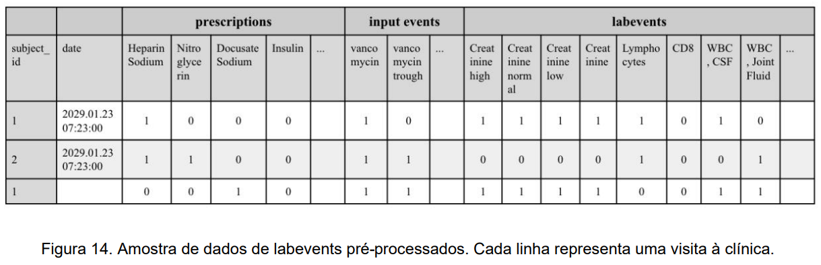
Sistema em teste e componente em estudo
Foram utilizados aprendizagem profunda para prever doenças, mortalidade e internações a partir de prontuários de pacientes , vários estudos mostraram que uma das principais contribuições foi a caracterização de características.
Para resolver o problema dos valores faltantes, foram realizados três tipos de estudos: (i) imputação de
valores faltantes, (ii) utilização da porcentagem de valores faltantes como entrada, e (iii) utilização de algoritmos
baseados em agrupamento/similaridade.

Slide 8
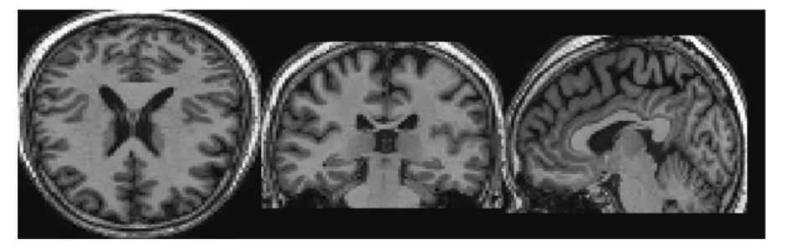
Técnica de avaliação utilizada
Aferição dados reais
O aprendizado profundo também foi implementado com extrema rapidez em todos os outros aspectos da análise de imagens médicas, como segmentação de imagens com base em pixels, bordas e regiões, estudos de desequilíbrio de classe, registro de imagens.
(por exemplo, registro de imagens de tomografia computadorizada/ressonância magnética do cérebro ou Parte do corpo inteiro). /CT para localização de tumor), geração de imagens, reconstrução de imagens

Slide 9
Métricas

Slide 10
Carga de trabalho

Slide 11
Parâmetros,

Slide 12
fatores

Slide 13
e níveis do sistema e da carga de trabalho

Slide 14
detalhes sobre a avaliação
O aprendizado profundo nos dá a exploração de uma nova era nos últimos anos em aprendizado de máquina e reconhecimento de padrões. E revisamos como o aprendizado profundo pode ser implementado para diferentes tipos de dados clínicos e informática em saúde. Apesar das vantagens notáveis, existem alguns desafios.

Slide 15
Como os resultados foram apresentados

